Slide 1
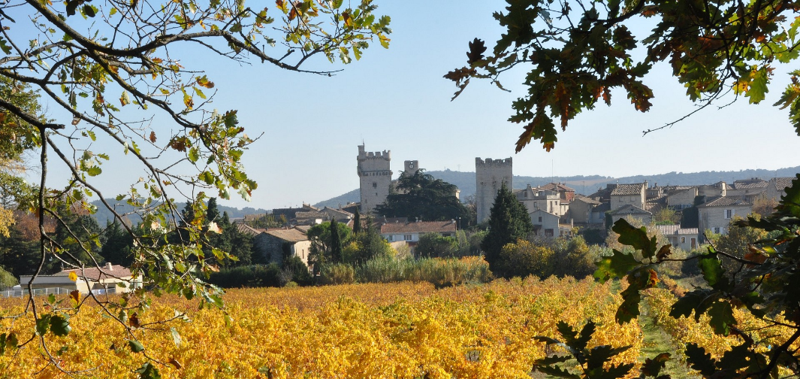
Saint-Laurent-des-Arbres :
cité médiévale N°3

Slide 2
Nous avons profité du retour du soleil pour faire une petite balade, ce weekend, à Saint Laurent des Arbres, pour aller découvrir cette jolie petite cité médiévale, aux allures de forteresse. Entre Provence et Cévennes, dans le Gard, c’est un village typique du moyen-âge, situé à 20 minutes d'Avignon ou d'OrangeDes vestiges du Paléolithique et Néolithique ont été découverts sur le territoire de Saint-Laurent-des-Arbres.

Slide 3
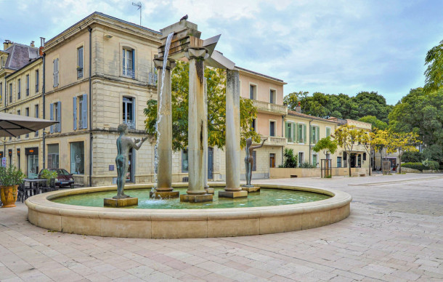

Slide 4
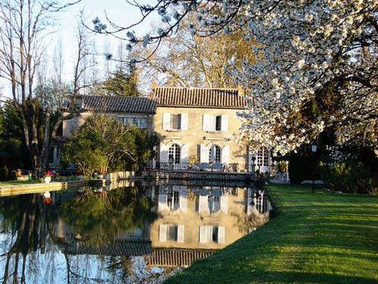

Slide 5
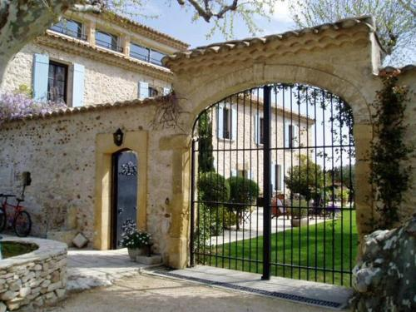

Slide 6
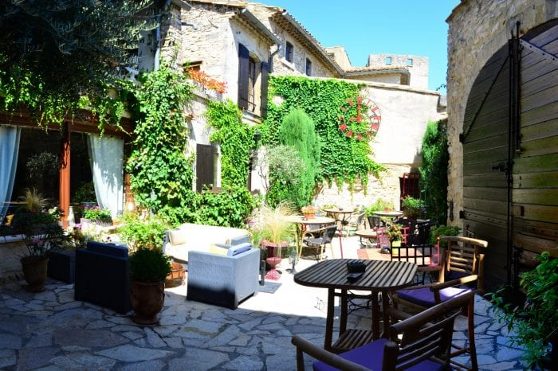

Slide 7
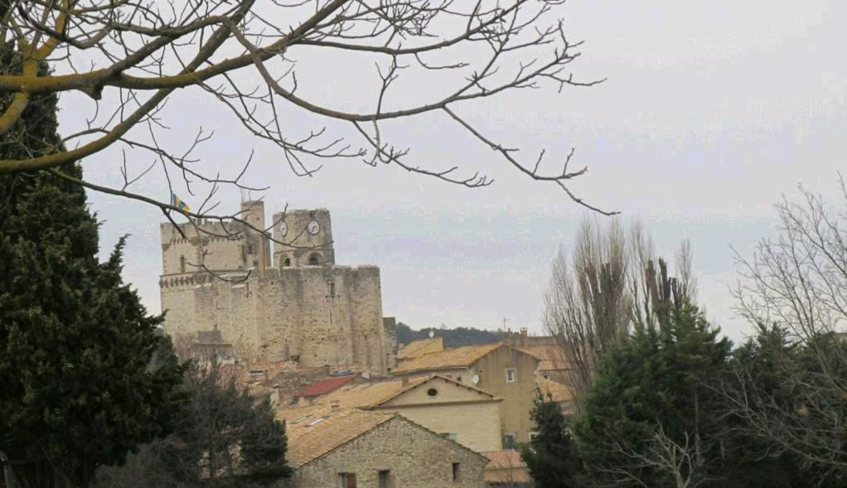

Slide 8
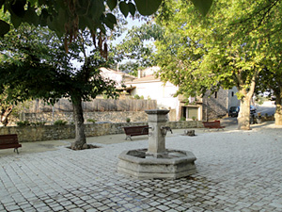

Slide 9
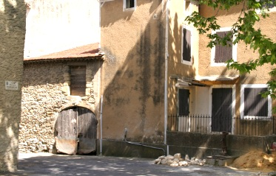

Slide 10
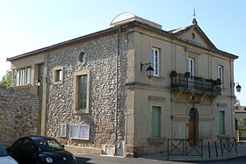

Slide 11
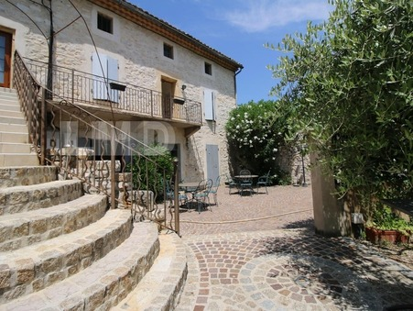

Slide 12
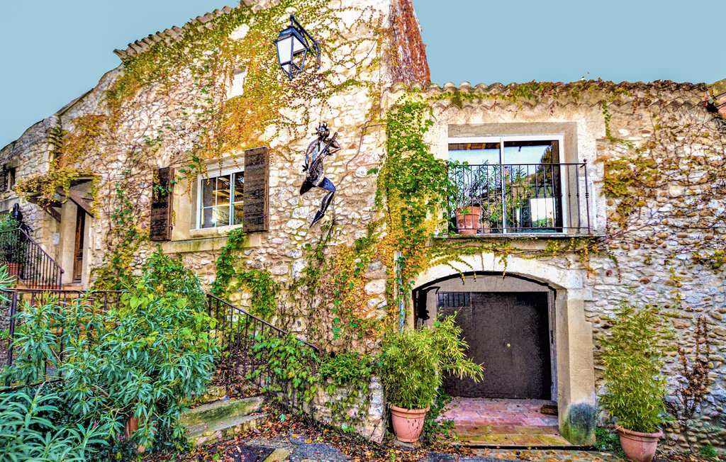

Slide 13
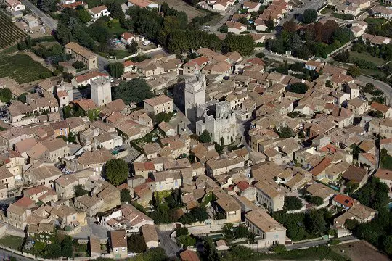

Slide 14
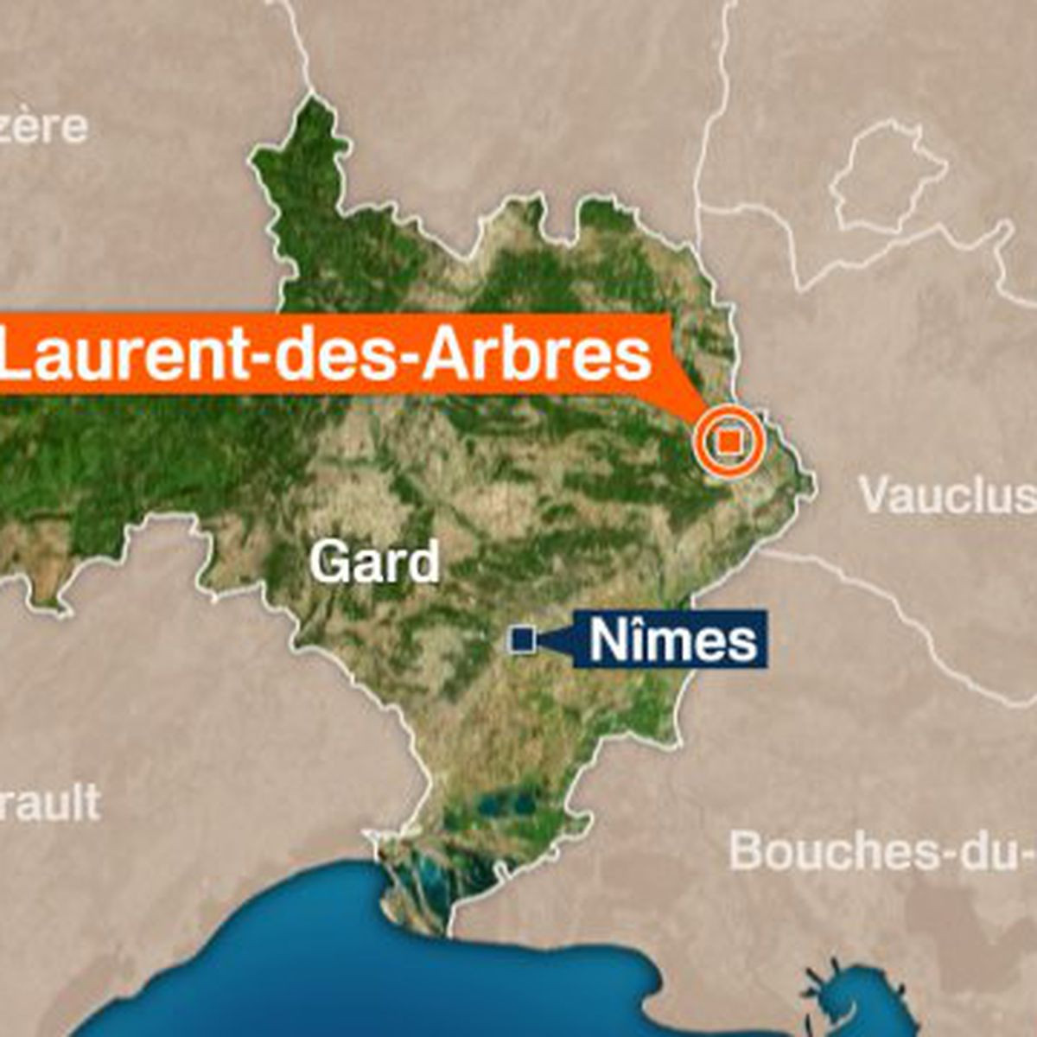

Slide 15
C’était
Saint-Laurent-des-Arbres :
cité médiévale

